Slide 1

Factores y Mercadeo DB
Frank Aguilar Garzon

Slide 2


1.Contexto del proyecto
El siguiente proyecto es elaborado con base en el desarrollo de las operaciones logísticas de la empresa Factores y Mercadeo S.A., empresa dedicada a la distribución nacional e internacional de materias primas, ingredientes, aditivos y químicos de tipo alimenticio, farmacéutico, veterinario, cosmético, entre otros. Actualmente la empresa se encuentra ubicada en la dirección Carrera 116 # 14B 95, Zona Industrial El Recodo de la localidad de Fontibón en la ciudad de Bogotá, Colombia. El sistema operacional logístico de la empresa Factores y Mercadeo S.A. empieza desde el momento en que se le hace un ingreso a la mercancía, seguido de su almacenamiento en ubicaciones previamente establecidas dependiendo del tipo de producto; en este momento la mercancía queda disponible para ser vendida por el personal del área comercial de la empresa y posteriormente distribuida a los clientes que efectúen la compra del producto. En este proyecto se creará una base de datos que busca simular el sistema de ingreso, almacenamiento y salida de los múltiples productos de la empresa Factores y Mercadeo S.A., con el fin de implementar y validar la usabilidad y eficiencia de algunas herramientas del Sistema de Gestión de Bases de Datos (SGBD) SQL Server como los diagramas relacionales, hacer uso de comandos DDL y DML del lenguaje SQL para la definición y manipulación de objetos y datos de la base de datos y estructurar objetos como procedimientos almacenados y vistas, además de emplear buenas practicas para el desarrollo de las bases de datos relacionales.
politecnicointernacional.edu.co

Slide 3
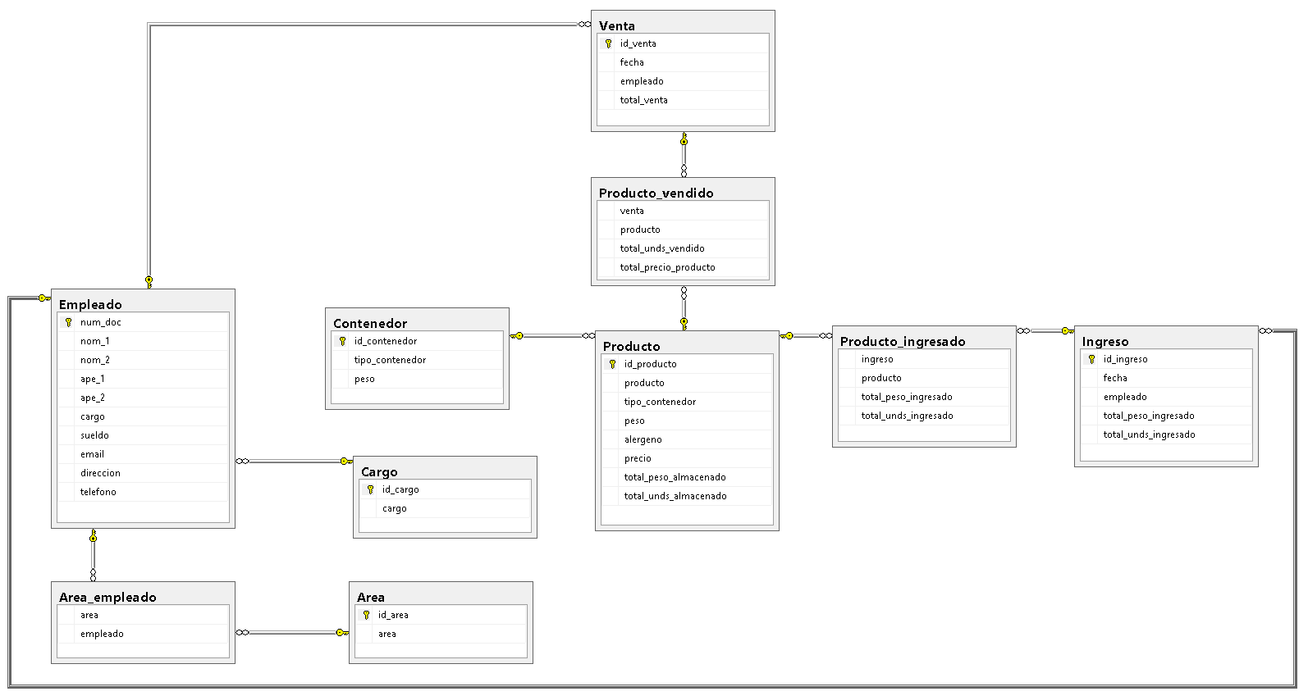
2.Diagrama relacional
politecnicointernacional.edu.co

Slide 4
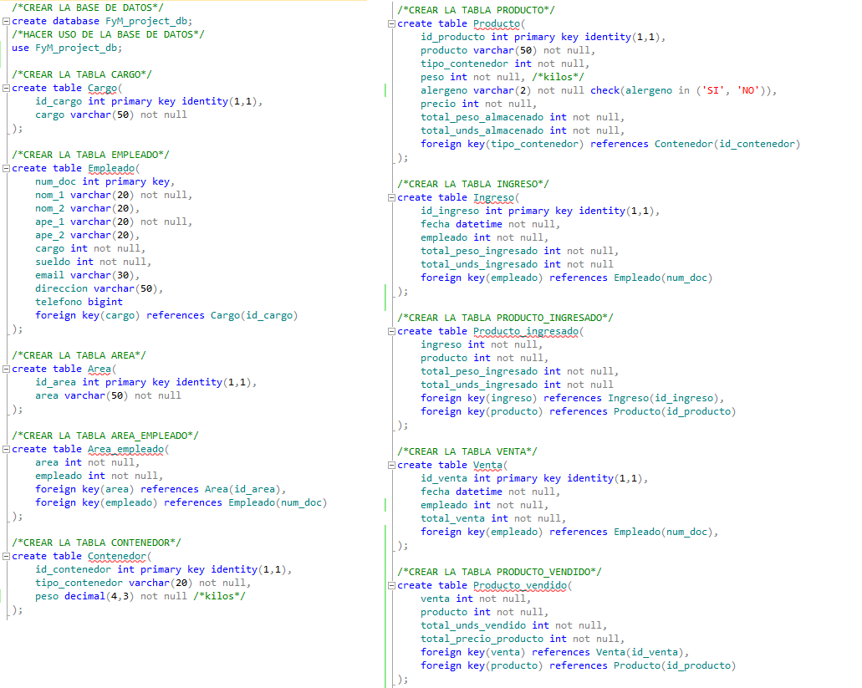
3.1.Capturas del DDL
politecnicointernacional.edu.co

Slide 5
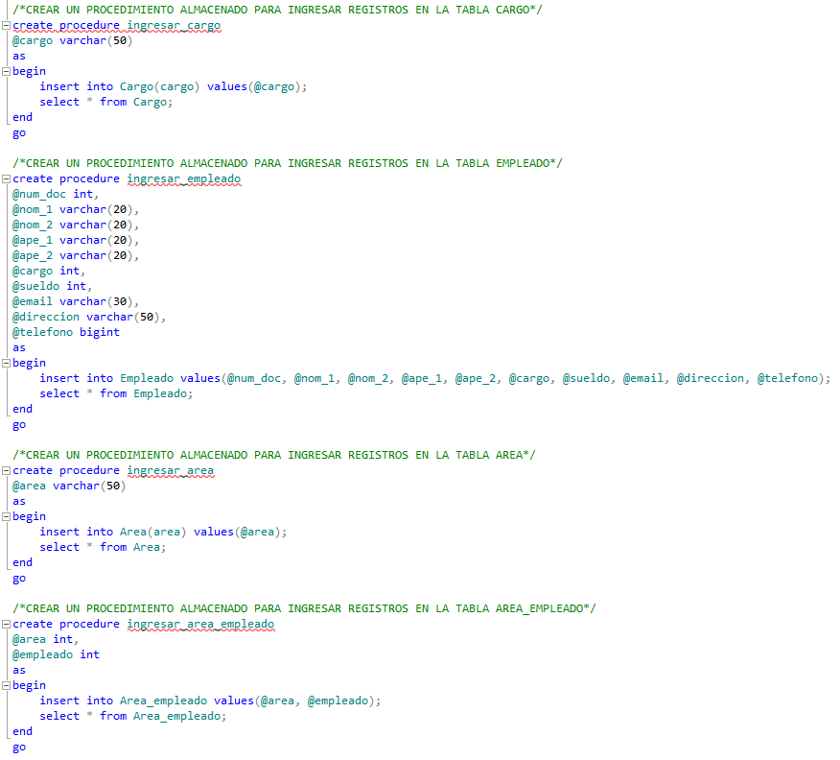
politecnicointernacional.edu.co

Slide 6
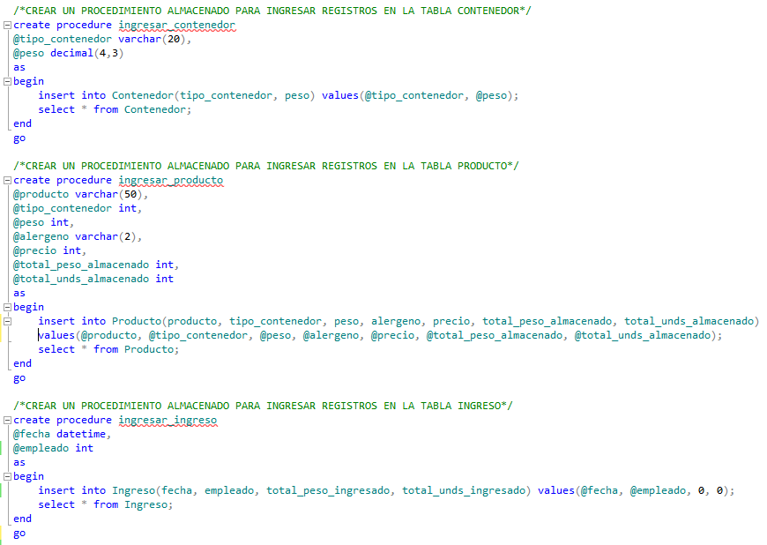
politecnicointernacional.edu.co

Slide 7
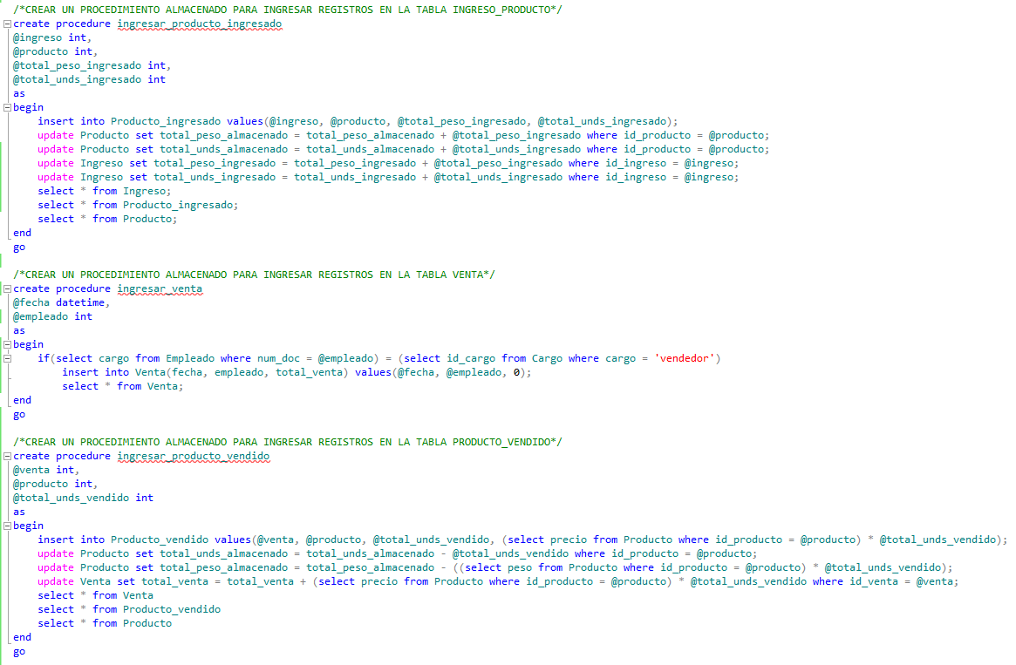
politecnicointernacional.edu.co

Slide 8
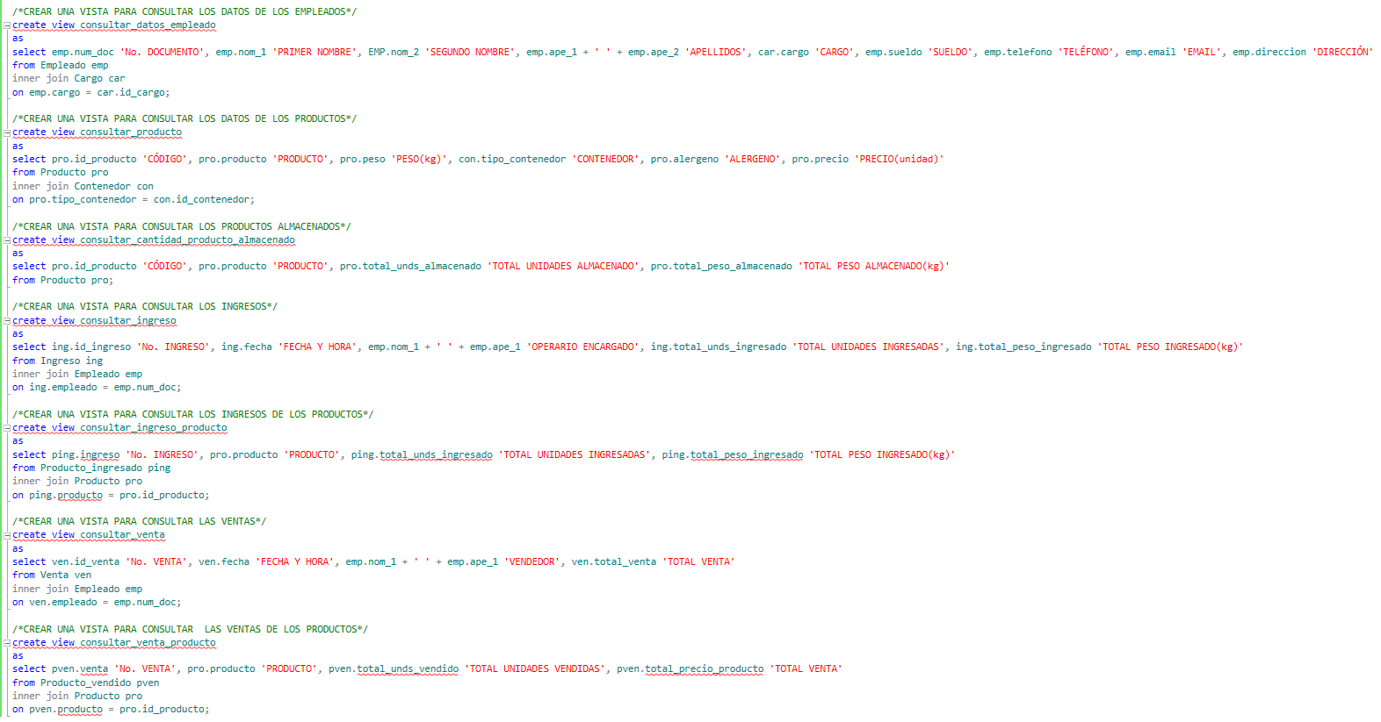
politecnicointernacional.edu.co

Slide 9
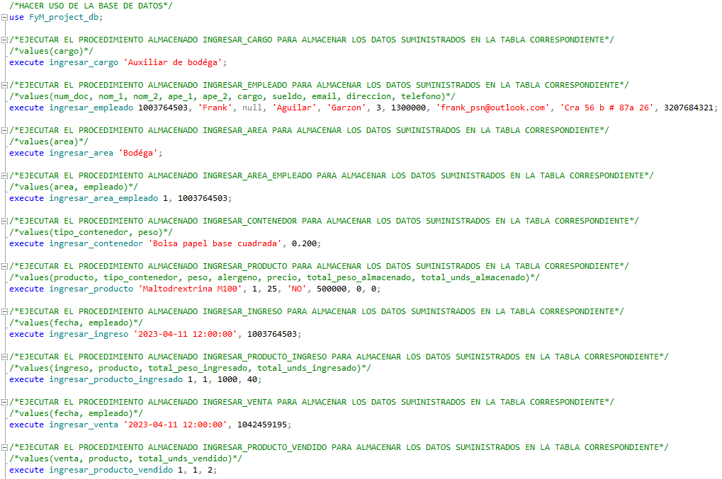
3.2.Capturas del DML
politecnicointernacional.edu.co

Slide 10
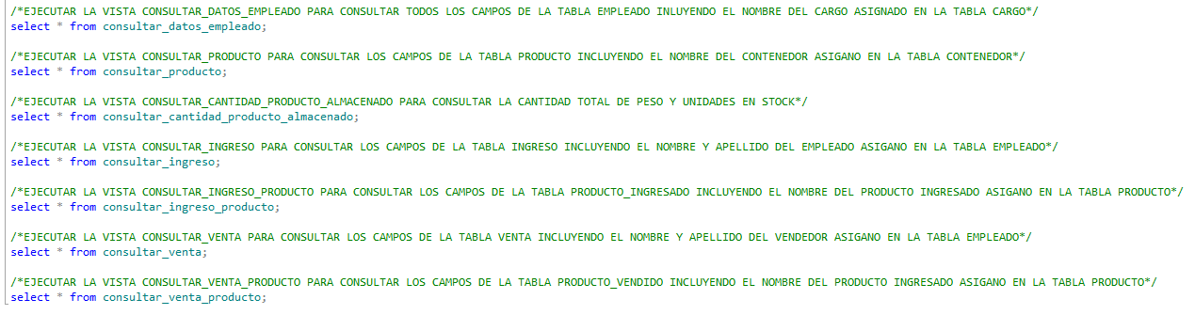
politecnicointernacional.edu.co

Slide 11
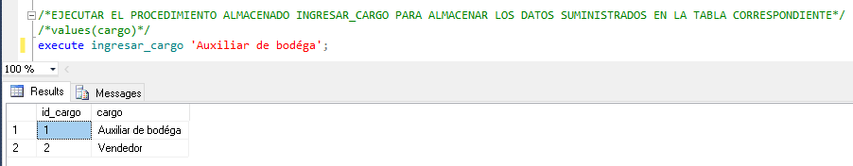
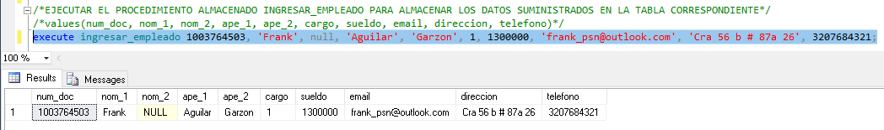
4.Crud: a través de procedimientos
almacenados
politecnicointernacional.edu.co

Slide 12
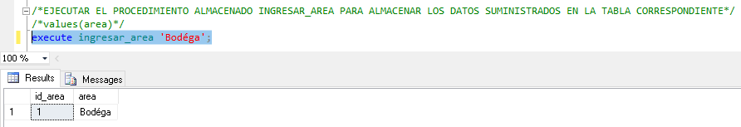
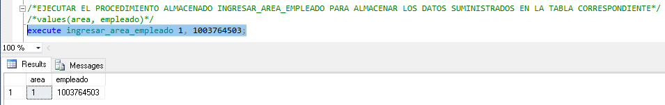
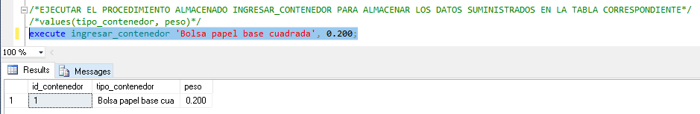
politecnicointernacional.edu.co

Slide 13
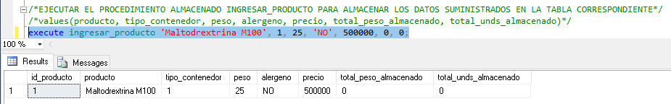
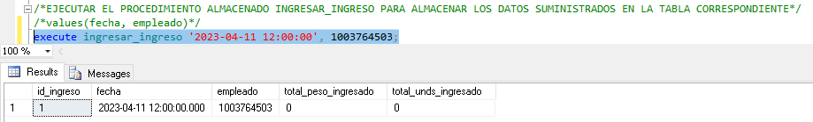
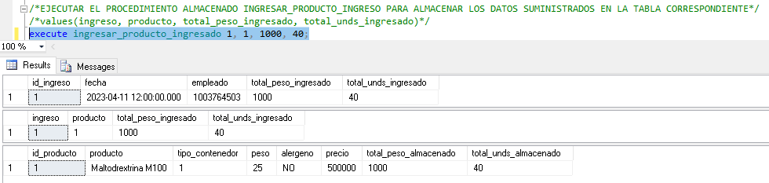
politecnicointernacional.edu.co

Slide 14
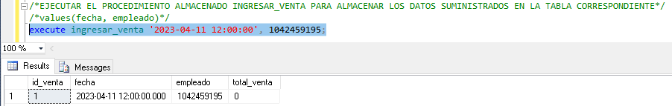
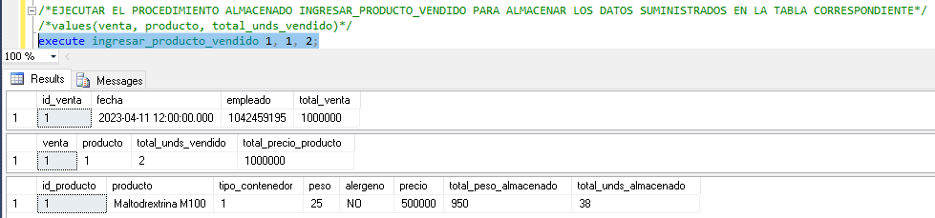
politecnicointernacional.edu.co

Slide 15
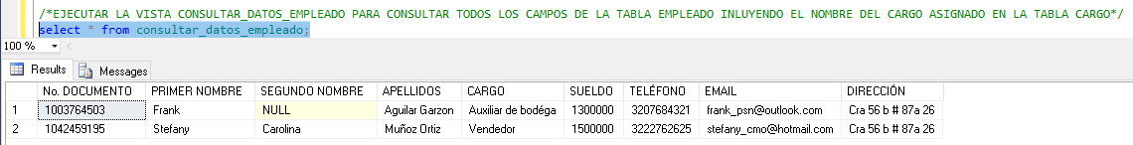
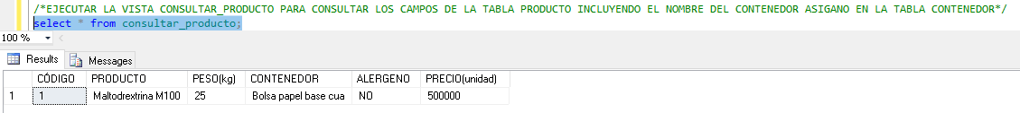
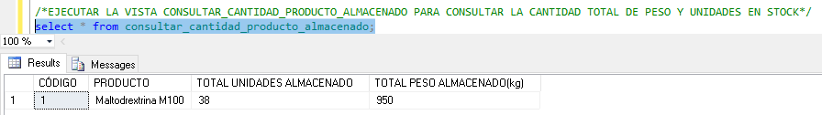
5.Vistas
politecnicointernacional.edu.co

Slide 16
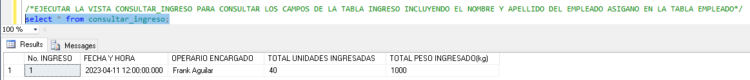
politecnicointernacional.edu.co

Slide 17
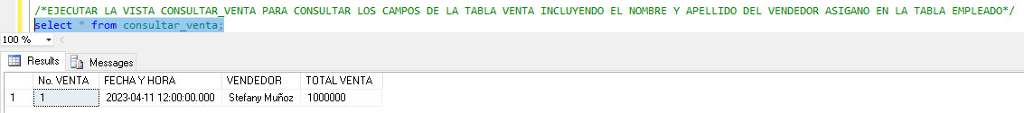
politecnicointernacional.edu.co

